Slide 1
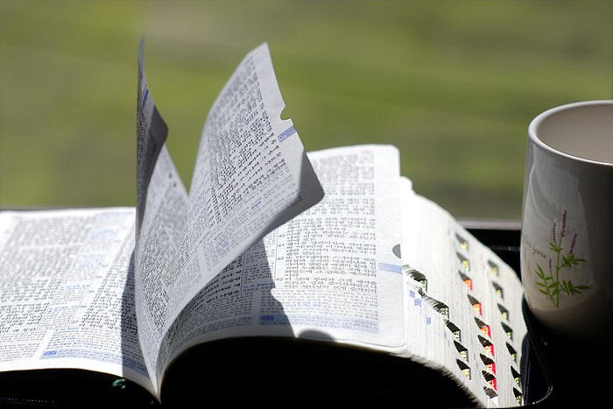
교독문
26번
(시편 50편)

Slide 2
교독문 26번 – 시편 50편
내 백성아 들을지어다 내가 말하리라
이스라엘아 내가 네게 증언하리라
나는 하나님 곧 네 하나님이로다
나는 네 제물 때문에
너를 책망하지는 아니하리니
네 번제가 항상 내 앞에 있음이로다

Slide 3
교독문 26번 – 시편 50편
내가 네 집에서 수소나 네 우리에서 숫염소를 가져가지 아니하리니
이는 삼림의 짐승들과
뭇 산의 가축이 다 내 것이며

Slide 4
교독문 26번 – 시편 50편
산의 모든 새들도 내가 아는 것이며
들의 짐승도 내 것임이로다
내가 가령 주려도 네게
이르지 아니할 것은 세계와
거기에 충만한 것이 내 것임이로다

Slide 5
교독문 26번 – 시편 50편
내가 수소의 고기를 먹으며
염소의 피를 마시겠느냐
감사로 하나님께 제사를 드리며
지존하신 이에게 네 서원을 갚으며
(다같이)→

Slide 6
교독문 26번 – 시편 50편
(다같이)
환난 날에 나를 부르라
내가 너를 건지리니
네가 나를 영화롭게 하리로다
<아 멘>

